Slide 1
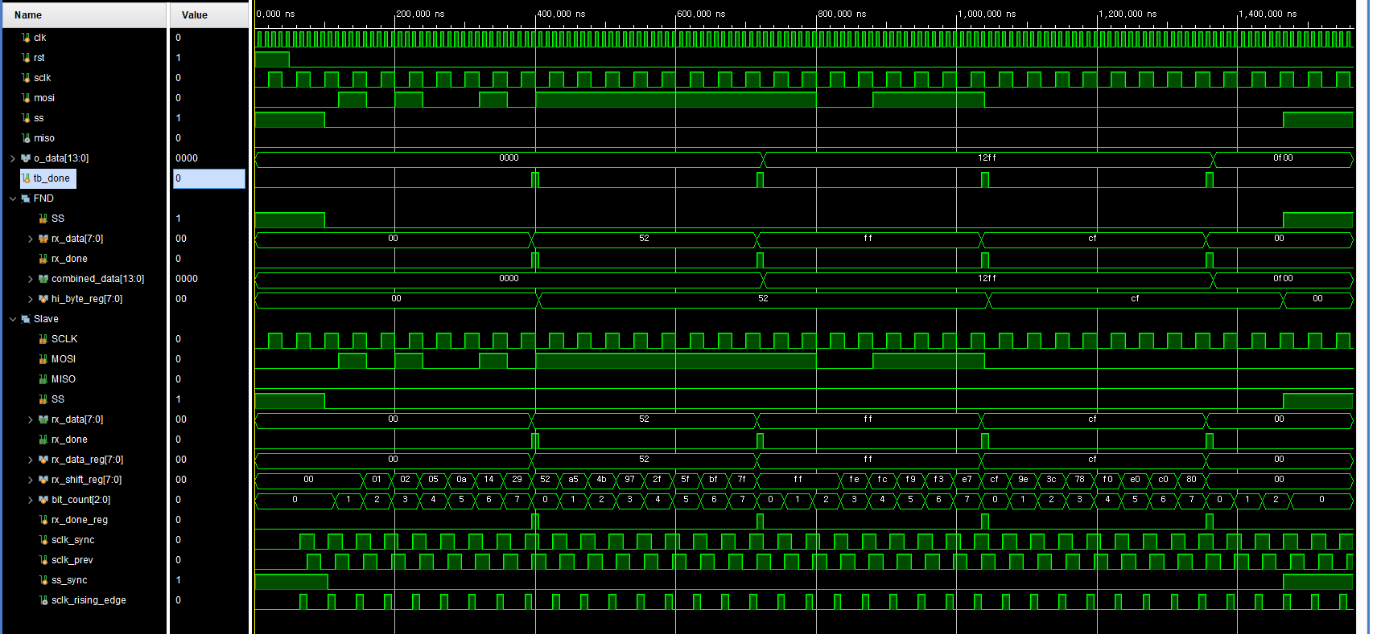
write
Done 두번 시 데이터 전송
0101_0010(52) -> 01_0010 (12)

Slide 2
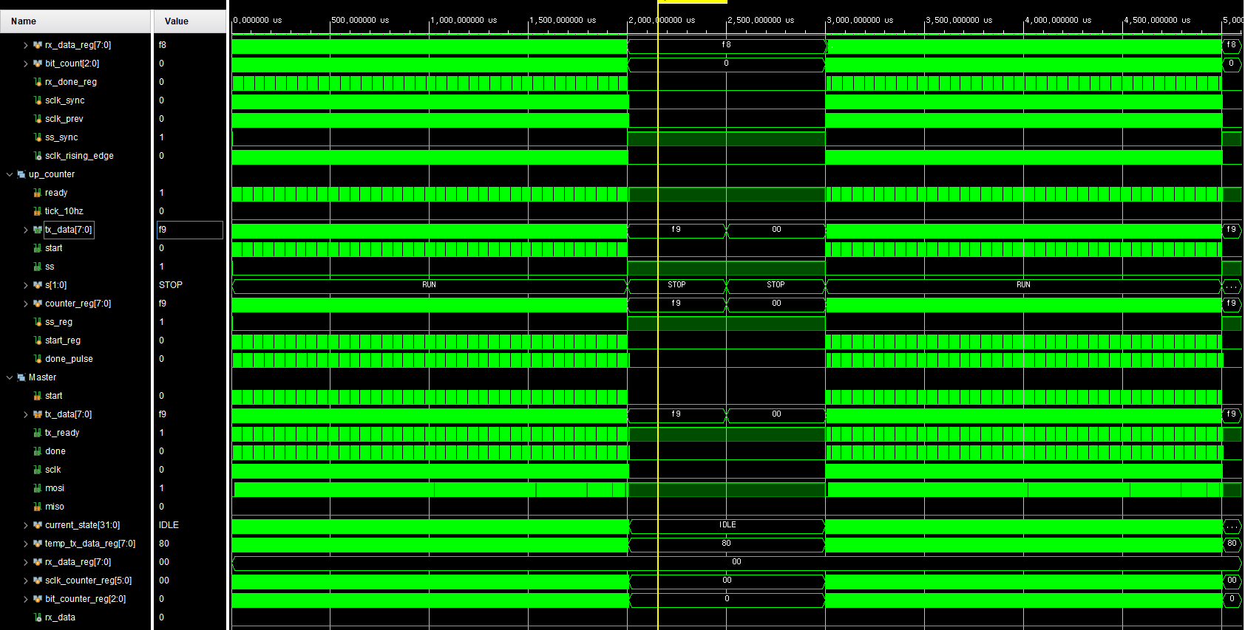

Slide 3
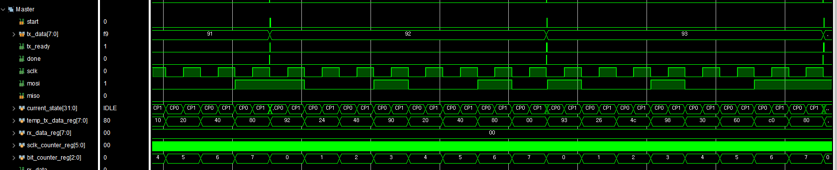

Slide 4
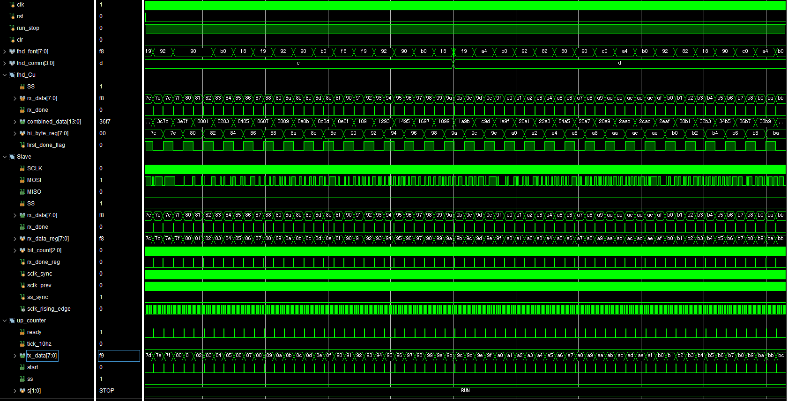

Slide 5
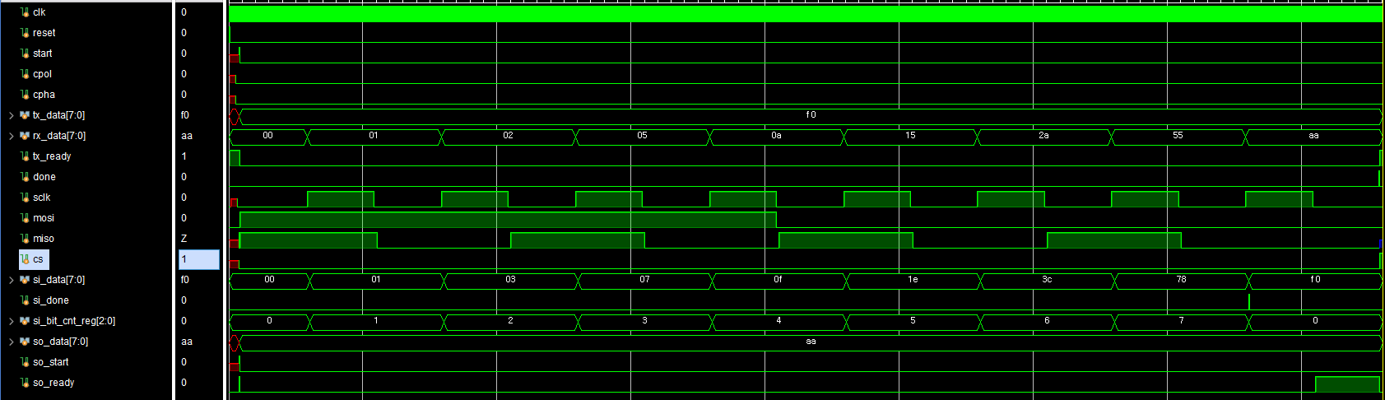
Slave Write Read
1111_0000
1
1
1
1
0
0
0
0
1
0
1
0
1
0
1
0
1010_1010

